Slide 1


TEACHER'S RETIREMENT LEDGER · 3H WORKSHOP
退休不是
一個日期，
是一條現金流
FOLLOW · 引路人
追蹤引路人
Instagram
@education_writing
引路人官網
education-writing-ai.netlify.app
講者｜引路人
高中資源班教師
教師退休制度 × 退休金試算 × 現況盤點 × 理財
Notes:
【0′–1′】自我介紹 1 分鐘。強調：今天不賣商品、不報明牌，是陪大家把自己的數字算出來。右邊是引路人 IG 與官網的 QR Code，歡迎課後追蹤。發學習單、確認手機可上網。

Slide 2
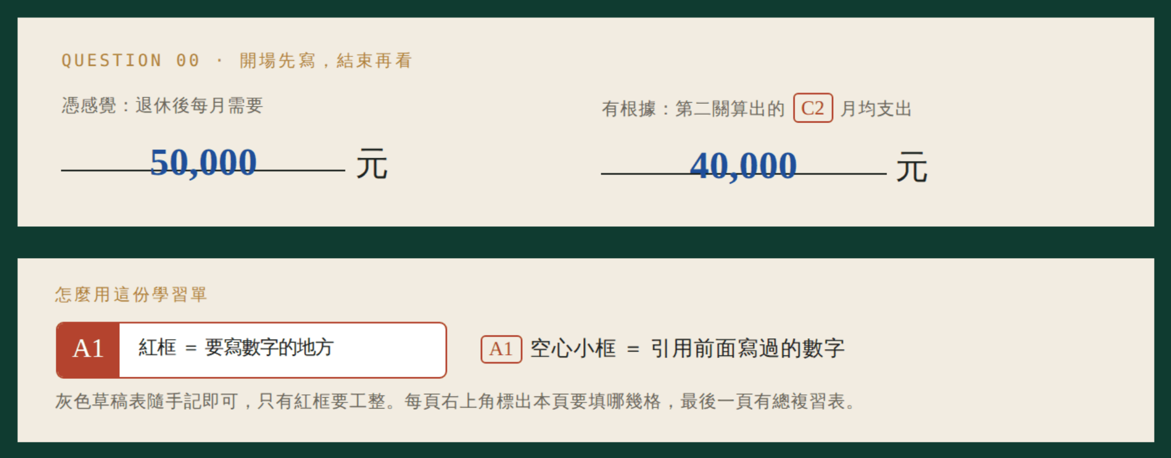
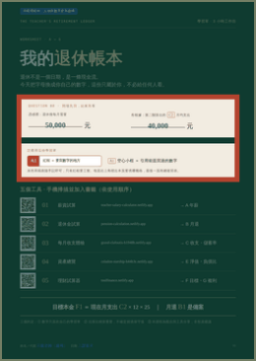
THE TEACHER'S RETIREMENT LEDGER
開場 · 學習單封面 · 3 分鐘
QUESTION 00
退休後一個月，
要多少錢才睡得著？
WORKSHEET · 學習單封面
藍字＝示範老師的填法
寫在學習單封面，先不要跟隔壁討論
1
「憑感覺」：寫下直覺的數字
2
「有根據」：先空著，第二關再填
3
紅框＝要寫數字的地方
4
空心小框＝引用前面的數字
學習單封面
教師退休現金流工作坊 · 從法規到自己的數字
02 / 55
Notes:
【1′–4′】翻開學習單封面，在「憑感覺」寫下直覺數字，不討論、不分享；「有根據」先空著，第二關算完 C2 再回來填。順便說明：紅框是要寫數字的地方，空心小框是引用前面寫過的數字。

Slide 3
THE TEACHER'S RETIREMENT LEDGER
開場 · 為什麼是今天
88,303
老師們不是不想懂，
是沒人陪著算。
年改之後，同一張薪水單，
每個人的退休答案都不一樣。
次 ─ 「教師退休金試算」工具上線兩個多月的使用次數
教師退休現金流工作坊 · 從法規到自己的數字
03 / 55
Notes:
【4′–6′】工具使用次數來自自己開發的試算工具後台統計。帶出：焦慮很普遍，缺的是陪算的人。

Slide 4
THE TEACHER'S RETIREMENT LEDGER
今日帳本 · 180 分鐘
今天的帳，照學習單一頁一頁記
00–12′
00
開場 你的第一個直覺數字
學習單封面
12–60′
I
看懂制度 薪資、新舊制、替代率
第 2 頁 · 實作 01・02
70–100′
II
看清現況 現在每月花多少、存多少
第 3 頁 · 實作 03
100–124′
III
盤點資產 淨值、財富階梯、負債比、預備金
第 4 頁 · 實作 04
129–165′
IV
理財規劃 目標本金、複利、總複習
第 5–6 頁 · 實作 05
165–180′
EX
延伸 買大盤、行動承諾、Q&A
第 7 頁
每一關都是「先講觀念，再翻學習單動手填」｜中場休息：60′（10 分鐘）、124′（5 分鐘）
教師退休現金流工作坊 · 從法規到自己的數字
04 / 55
Notes:
【6′–8′】四關加延伸，對應學習單封面到第 7 頁；每一關都是「先講觀念，再翻學習單動手填」。

Slide 5
THE TEACHER'S RETIREMENT LEDGER
今日工具 · 一條線串起來
五個工具，前一個的答案，是下一個的輸入
01
02
03
04
05
薪資試算
退休金試算
每月收支體檢
資產總覽
理財試算器
我現在與到頂時的年薪？
制度會給我多少？
我現在每月花多少、存多少？
我現在有多少家底？
目標多少？每月存多少？
›
›
›
›
→ A 年薪
→ B 月退
→ C 收支・儲蓄率
→ E 淨值・負債比
→ F 目標・G 複利
學習單就是一張 A → G 的帳本：每做完一個工具，就把數字抄進對應的格子。
教師退休現金流工作坊 · 從法規到自己的數字
05 / 55
Notes:
【8′–10′】五個工具前後串接，每個工具的結果抄進學習單對應字母。每頁右上角都有該頁工具的 QR Code。

Slide 6
THE TEACHER'S RETIREMENT LEDGER
開場 · 三個約定
開始算之前，三個約定
1
2
3
數字只寫在自己的學習單
估算比精算重要
這不是投資建議
不用跟任何人分享薪水、存款。小組討論只談方法，不談金額。
先求「差不多對」，比「完全不算」好一百倍。不確定就先填保守值。
今天談的是觀念與工具，沒有明牌、沒有商品推銷。決策請自己負責。
教師退休現金流工作坊 · 從法規到自己的數字
06 / 55
Notes:
【10′–12′】三個約定，特別是第一條：小組只談方法不談金額，讓大家安心。

Slide 7
PART ONE · 12′–60′ · 學習單第 2 頁
你的薪水和退休金，
是怎麼算出來的
I
先看薪水、算薪水；再看退休金、算退休金
Notes:
【12′】進入第一關（學習單第 2 頁）。先講薪水、算薪水；再講退休金、算退休金。

Slide 8
THE TEACHER'S RETIREMENT LEDGER
I · 制度 · 先看全貌
3 分鐘看懂退撫制度
三十年來，退撫制度走了五步
84 年前
84/7/1
107/7/1
112/7/1
113 起
恩給制
退撫基金制
年金改革
個人專戶制
替代率停砍
退休金由政府全額編列預算支應
老師與政府共同提撥，確定給付（DB）
替代率原訂逐年調降至 118 年
新進教師改為確定提撥（DC），帳戶隨人走
修法停在 112 年水準（釋憲審理中）
你在哪一年初任，決定你適用哪一套規則。
教師退休現金流工作坊 · 從法規到自己的數字
08 / 55
Notes:
【12′–15′】五個時間點。請老師在心裡定位自己哪一年初任：84 年前恩給制、84/7/1 後退撫基金制、112/7/1 後個人專戶制。最後一點：替代率已停在 112 年水準，但釋憲仍在審理。

Slide 9
THE TEACHER'S RETIREMENT LEDGER
I · 制度 · 薪資
先看薪水單：舊制、新制差在哪？
薪水一樣算，差在每月扣款
每月扣款
舊制 · 退撫基金
新制 · 個人專戶
新舊制一樣的地方
月薪 ＝ 本俸 ＋ 學術研究費
退休金提撥
本俸 × 2 × 15% × 35%
同左，錢存進自己的專戶
依薪點查表，每年考核甲等晉一級
自願增提
沒有
可加提，最多本俸 × 2 × 5.25%
工具先設 0%
年功薪上限
學士 625、碩士 650
公保費率
7.22%（自付 35%）
16.33%
退休可領公保年金
年薪 ≈ 月薪 × 14.5
年終 1.5 個月＋考核 1 個月
以薪點 275 為例：公保每月舊制約 798 元、新制約 1,804 元，新制實領約少 1,000 元。
費率依 114/1/1 起公保費率（不適用年金 7.22%、全額年金 16.33%，依公保年資而定）與退撫儲金規定；實際以人事室為準。
教師退休現金流工作坊 · 從法規到自己的數字
09 / 55
Notes:
【15′–18′】先看薪水單：新舊制月薪算法一樣（本俸＋學術研究費，年薪約 14.5 個月），差在每月扣款。退休金提撥都是本俸 × 2 × 15% × 35%，新制錢存進自己的專戶，還可自願增提（工具先設 0%）；公保費率舊制 7.22%、新制全額年金 16.33%，因為新制退休可領公保年金。以薪點 275 為例，新制實領約少 1,000 元。費率細節以人事室為準。

Slide 10
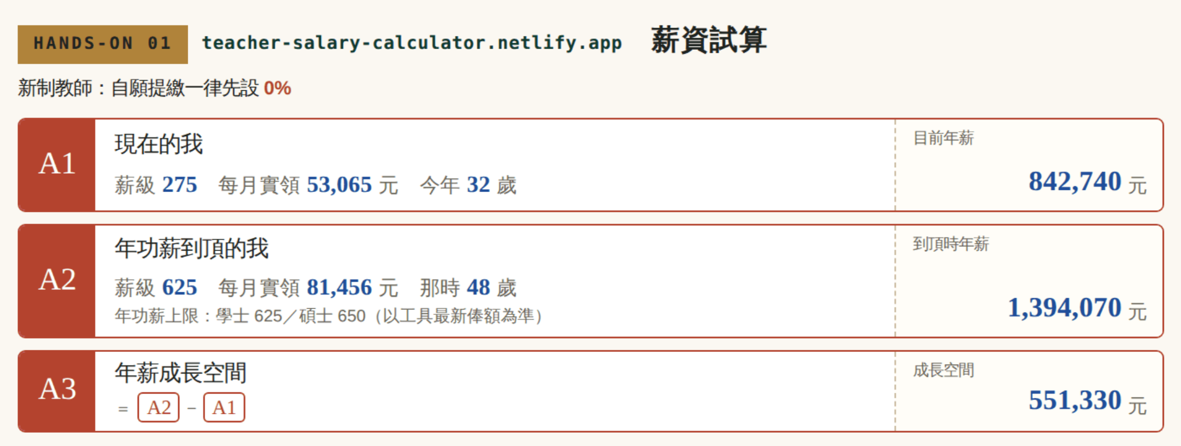
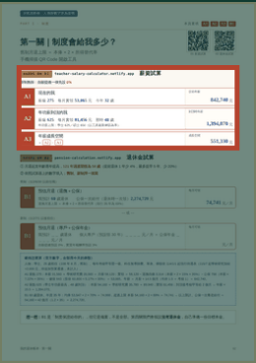

THE TEACHER'S RETIREMENT LEDGER
實作 01 · 10 分鐘
HANDS-ON 01
薪資試算
現在的我、年功薪到頂的我
WORKSHEET · 學習單第 2 頁
藍字＝示範老師的填法
1
選學歷、薪級（新制自提設 0%）
2
抄月實領、年薪、年齡 → A1
3
薪級調到年功薪上限 → A2
4
A3 ＝ A2 − A1
手機掃描
開啟並加入書籤
學習單第 2 頁
教師退休現金流工作坊 · 從法規到自己的數字
10 / 55
Notes:
【18′–28′】實作 01（學習單第 2 頁上半）。先掃 QR Code 並加入書籤；新制老師自願提繳先設 0%。A1 現在的我、A2 年功薪到頂的我，A3 ＝ A2 − A1。右邊藍字是示範老師的填法；不知道薪級的老師看薪資單。

Slide 11
THE TEACHER'S RETIREMENT LEDGER
I · 制度
退休後的錢，來自三層
前兩層由制度決定，第三層只有你自己決定。
個人儲蓄與投資
LAYER 3 · 自己
ETF、存款、保險年金 — 今天的重點
退撫（月退／專戶）
LAYER 2 · 職業
舊制：確定給付 DB 新制：確定提撥 DC
公保年金
LAYER 1 · 社會保險
樓地板：與生命等長的保底現金流
教師退休現金流工作坊 · 從法規到自己的數字
11 / 55
Notes:
【28′–30′】接著換退休金主題。三層架構：公保是樓地板、退撫是主體、第三層自己補。今天的第四關就是第三層。

Slide 12
THE TEACHER'S RETIREMENT LEDGER
I · 制度
分水嶺 · 112 年 7 月 1 日
你是哪一制？答案決定你今天怎麼算
舊制 · 確定給付 DB
新制 · 確定提撥 DC
適用
112/6/30 以前任職
112/7/1 以後初任
金額怎麼來
法定公式，受替代率上限
提撥本金 × 投資報酬（複利）
錢放在哪
共同基金
個人專戶，帳戶隨人走
最大風險
政策再調整
投資績效與長壽風險
你能做的
年資、退休時點、領法
自願增提、選投資組合
教師退休現金流工作坊 · 從法規到自己的數字
12 / 55
Notes:
【30′–32′】請舉手：112/7/1 以後初任的有幾位？新制老師等一下有專屬說明，學習單第 2 頁的 B1 也有新制欄位。

Slide 13
THE TEACHER'S RETIREMENT LEDGER
I · 制度 · 提早離職
如果提早離職，錢拿得回來嗎？
任職年資
舊制 · 退撫基金制
新制 · 個人專戶制
未滿 5 年
可申請發還自己繳的本息；政府撥繳部分不發還
只能領回自己提繳的 35%；政府提撥 65% 不能領
滿 5 年
同上；或保留年資，日後轉任他職退休時併計
政府提撥部分可領回 50%
滿 10 年
同上
政府提撥部分 100% 全部領回
講者依相關條例整理，申請期限與細節以《公立學校教職員退休資遣撫卹條例》《個人專戶制條例》及學校人事室說明為準。
教師退休現金流工作坊 · 從法規到自己的數字
13 / 55
Notes:
【32′–34′】年輕老師最常問「如果我不教了，錢拿得回來嗎？」新制前 10 年離開，政府提撥部分會打折。細節（申請期限、是否可暫不領取）請洽人事室。

Slide 14
THE TEACHER'S RETIREMENT LEDGER
I · 制度 · 新制
給 112/7/1 後初任的年輕同事
新制的月退，是你「養」出來的
① 每月進專戶的錢（以本俸 31,560 為例）
② 專戶怎麼投資：35 年後大約有多少？
9,468
保守型
假設 2%
575 萬
法定提撥 15%
本俸 × 2 × 15%，老師出 35%、政府出 65%
穩健型
假設 4%
865 萬
自願增提 0～5.25%
0～3,314
本俸 × 2 × 0～5.25%，老師自己選，全部進專戶
積極型
假設 6%
1,349 萬
自提越多，實領越少、專戶越多；工具預設 0%，先算基本盤。
1,821 萬
積極型＋自提 5.25%
假設 6%
另有人生週期型（沒選就用它），年輕偏積極、越近退休越保守。
範例：25 歲初任、60 歲退休、每月固定提撥、實質報酬為假設值，僅為示意；實際報酬依市場波動，投資選項以退撫基金管理局公告為準。
教師退休現金流工作坊 · 從法規到自己的數字
14 / 55
Notes:
【34′–38′】新制（112/7/1 後初任）：每月法定提撥本俸 × 2 × 15%（老師 35%、政府 65%），另可自願增提 0～5.25%（本俸 31,560 約每月 0～3,314 元），全部進個人專戶。專戶可選保守、穩健、積極、人生週期四種組合，沒選就是人生週期型。右邊是示意：25 歲到 60 歲、每月 9,468，實質報酬 2%／4%／6% 約 575／865／1,349 萬；再加自提 5.25% 且 6% 約 1,821 萬。重點是選擇和時間，報酬為假設、非保證。

Slide 15
THE TEACHER'S RETIREMENT LEDGER
I · 制度 · 舊制
一條公式，看懂月退天花板
月退上限
＝
本俸 × 2
×
所得替代率
本俸 × 2：依薪點查表；分母不是實領，本俸 × 2 通常比實領還高。
所得替代率：依年資查表，每多 1 年 +1.5%。
退休年度 ＼ 年資
15 年
20 年
25 年
30 年
35 年
107 年（年改）
45.0%
52.5%
60.0%
67.5%
75.0%
現行：112 年度
39.0%
46.5%
54.0%
61.5%
69.0%
原訂 118 年後
30.0%
37.5%
45.0%
52.5%
60.0%
114 年 12 月立法院三讀停止調降，不論何時退休皆以 112 年度上限計；行政院、考試院已聲請釋憲，以憲法法庭判決及主管機關公告為準。
教師退休現金流工作坊 · 從法規到自己的數字
15 / 55
Notes:
【38′–41′】舊制月退上限＝本俸 × 2 × 所得替代率。分母是本俸 × 2，不是實領。下方表格：114 年 12 月修法停止調降，不論何時退休都用 112 年度（35 年 69%）；原訂 118 年要砍到 60%。行政院、考試院已聲請釋憲，提醒關注判決。

Slide 16
THE TEACHER'S RETIREMENT LEDGER
I · 制度 · 查表
所得替代率怎麼查？找到你的年資
舊制 · 112 年度上限（現行）
年資 → 所得替代率
1
算年資：退休年齡 − 初任年齡
例：60 − 25 ＝ 35 年
15 年
39.0%
22 年
49.5%
29 年
60.0%
16 年
40.5%
23 年
51.0%
30 年
61.5%
2
查表：找到年資那一格
17 年
42.0%
24 年
52.5%
31 年
63.0%
例：35 年 → 69%
18 年
43.5%
25 年
54.0%
32 年
64.5%
3
算上限：本俸 × 2 × 替代率
19 年
45.0%
26 年
55.5%
33 年
66.0%
例：54,160 × 2 × 69% ＝ 74,741
20 年
46.5%
27 年
57.0%
34 年
67.5%
年資滿 15 年才能領月退；不滿一年的月數按比例加計。
超過 35 年每年再 +0.5%，最多算到 40 年（71.5%）。
新制（112/7/1 後初任）看個人專戶，不查這張表。
48.0%
58.5%
69.0%
21 年
28 年
35 年
每多 1 年 +1.5%。依《公立學校教職員退休資遣撫卹條例》第 37 條附表三。
教師退休現金流工作坊 · 從法規到自己的數字
16 / 55
Notes:
【41′–43′】帶大家查一次表：年資＝預計退休年齡－初任年齡，找到那一格就是替代率，每多 1 年 +1.5%。請老師用自己的年資查一次，記在心裡就好。月退需年資滿 15 年；超過 35 年每年再 +0.5%，最多算到 40 年。

Slide 17
THE TEACHER'S RETIREMENT LEDGER
I · 制度 · 試算範例
CASE · 示範老師（虛構，和學習單範例同一人）
學士・年功薪 625
年資 35 年・現行上限
25 歲初任、60 歲退休，查表 35 年 → 69%。
月退上限約 7.5 萬，這是法定天花板；
實際金額以退休金試算工具為準。
本俸（薪點 625） 114 年待遇表
54,160
× 2 本俸加一倍
108,320
× 替代率 35 年 · 112 年度上限
69%
74,741
月退上限
教師退休現金流工作坊 · 從法規到自己的數字
17 / 55
Notes:
【43′–45′】和學習單範例是同一位示範老師：學士、25 歲初任、60 歲退休、年資 35 年。本俸依 114 年待遇表（薪點 625 為 54,160）。54,160 × 2 × 69% ＝ 74,741，這是法定上限，實際以退休金試算工具為準。

Slide 18
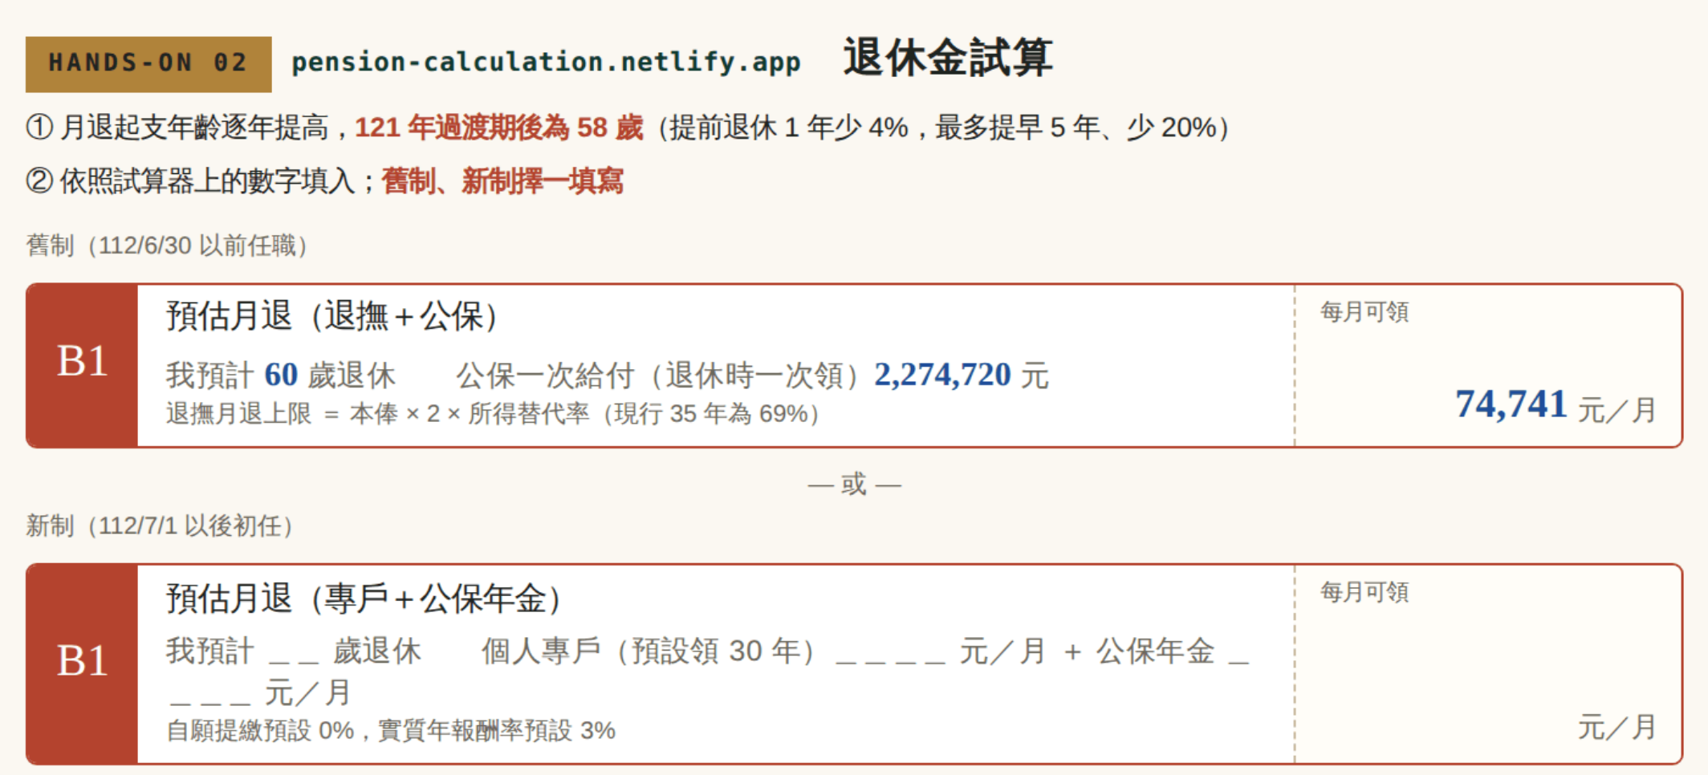
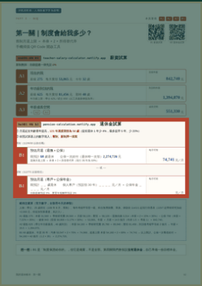

THE TEACHER'S RETIREMENT LEDGER
實作 02 · 15 分鐘
HANDS-ON 02
退休金試算
舊制、新制擇一填寫
WORKSHEET · 學習單第 2 頁
藍字＝示範老師的填法
1
輸入預計退休年齡（58 歲起支）
2
舊制：月退＋公保一次給付
3
新制：專戶月領＋公保年金
4
每月可領 → 寫進 B1
手機掃描
開啟並加入書籤
學習單第 2 頁
教師退休現金流工作坊 · 從法規到自己的數字
18 / 55
Notes:
【45′–60′】實作 02（第 2 頁下半，約 15 分鐘）。舊制、新制擇一：舊制填月退與公保一次給付；新制填專戶月領（預設領 30 年、自提 0%、實質報酬 3%）＋公保年金。提醒 121 年過渡期後 58 歲起支，提前 1 年少 4%、最多提早 5 年少 20%。最後 3 分鐘小組討論「影響最大的變數」。

Slide 19
INTERMISSION
10′
休息一下，數字不會跑掉
回來後：看清你現在每個月花多少（學習單第 3 頁）
Notes:
【60′–70′】休息 10 分鐘。

Slide 20
PART TWO · 70′–100′ · 學習單第 3 頁
先看清楚，
你現在花多少
II
退休太遙遠，今天的月支出最有真實感
Notes:
【70′】進入第二關（學習單第 3 頁）：先不談退休，先把「現在」算清楚。

Slide 21
THE TEACHER'S RETIREMENT LEDGER
II · 現況
退休後要花多少？不必精算，先粗估
常見做法
今天用這把
所得替代法
現況支出法
退休前月收入 × 70–80%
退休後月支出 ≈ 現在的月均支出
好算，但要先知道自己的月收入，適合當參考值。
房貸、車貸、子女教育可能沒了，但醫療、旅遊會增加，一來一往，用現在的支出最有真實感。
教師退休現金流工作坊 · 從法規到自己的數字
21 / 55
Notes:
【70′–73′】兩把尺：所得替代法（月收入 × 70–80%）當參考；今天主要用現況支出法，直接拿現在的月均支出當退休後月支出。

Slide 22
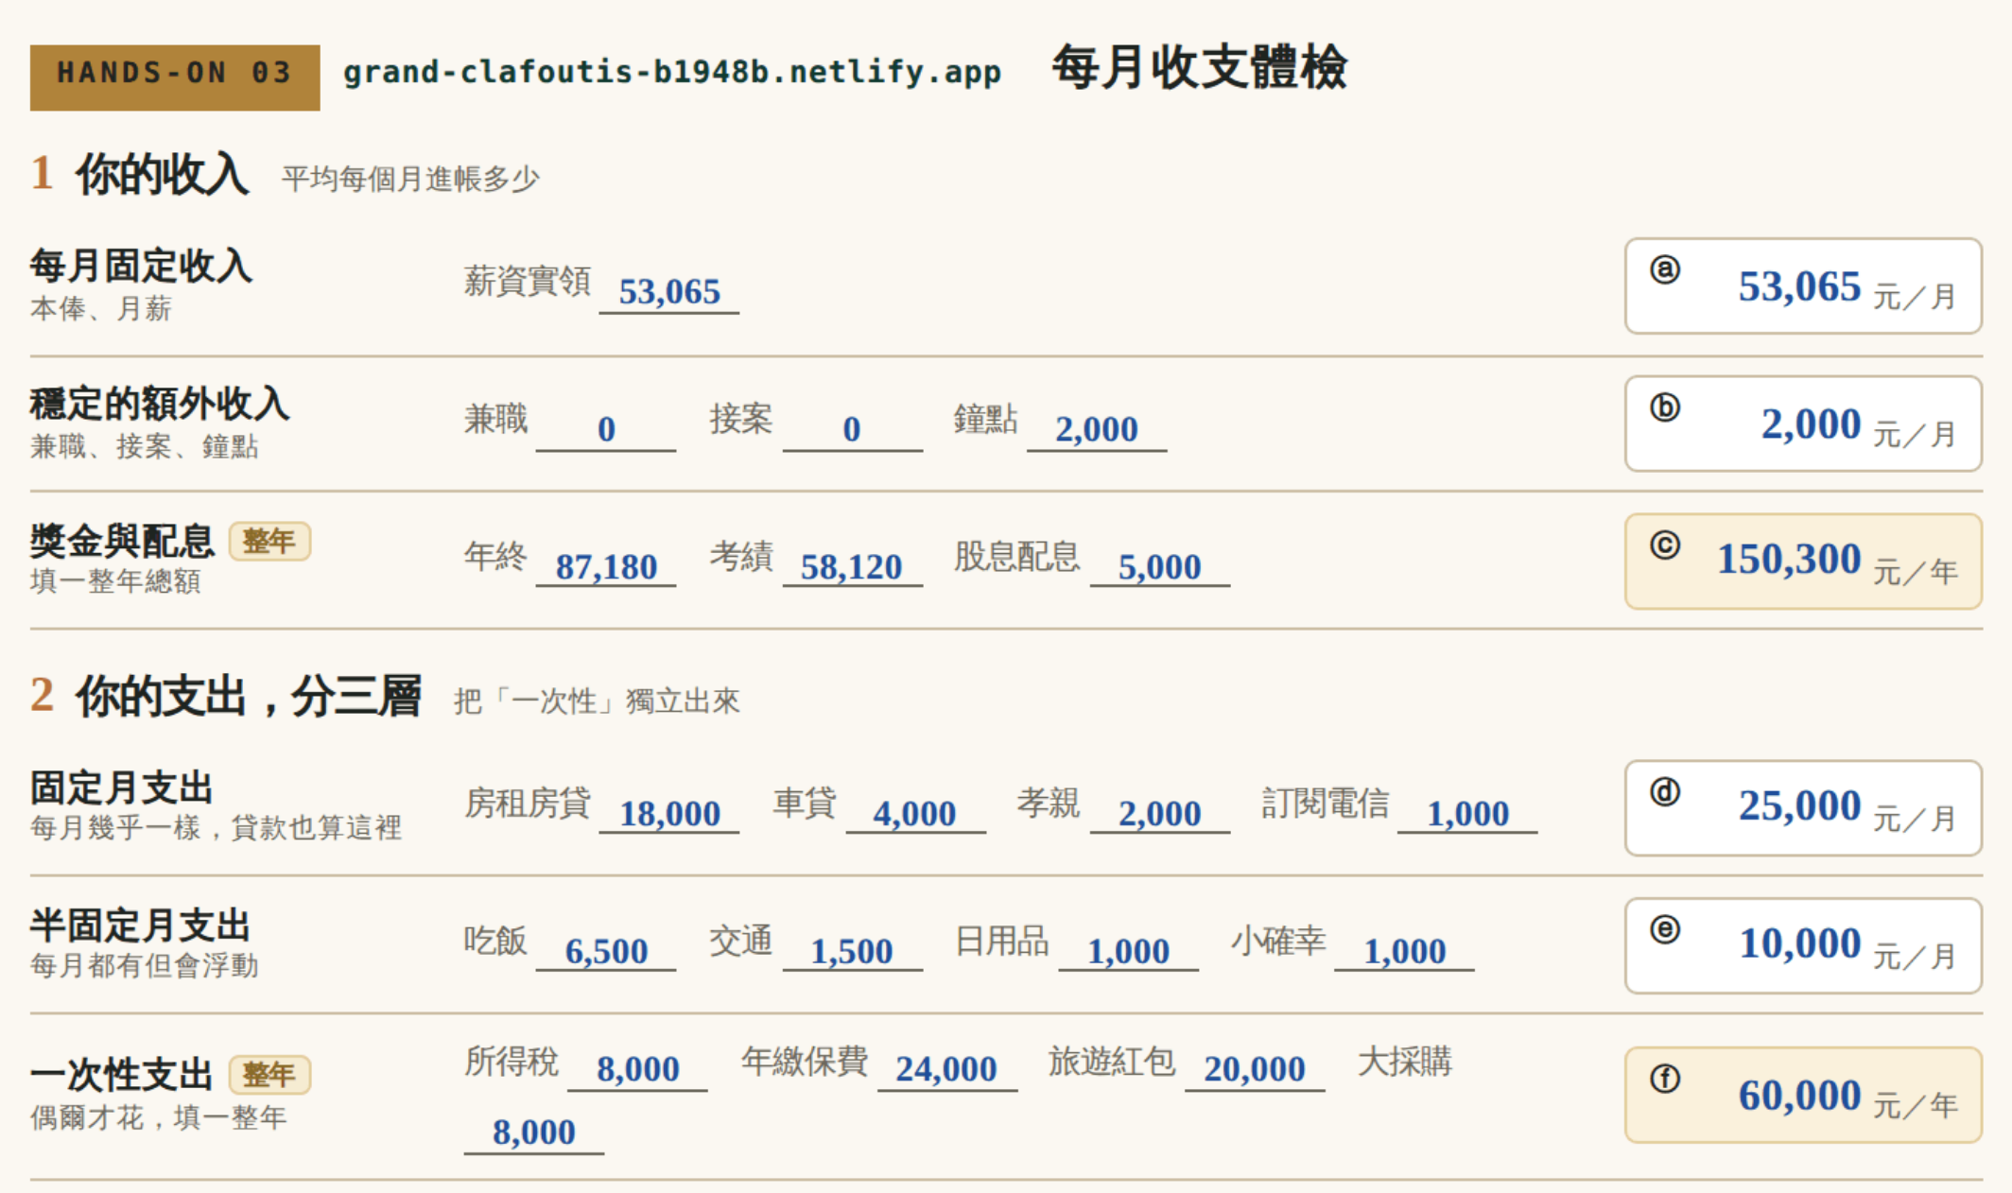
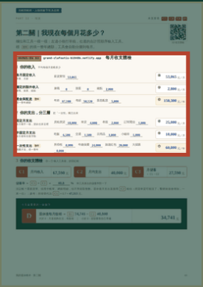

THE TEACHER'S RETIREMENT LEDGER
實作 03 ①② · 12 分鐘
HANDS-ON 03 · ①②
每月收支體檢
WORKSHEET · 學習單第 3 頁
藍字＝示範老師的填法
左邊小格打草稿，右邊合計照順序輸入
1
收入 ⓐⓑⓒ：固定、額外、獎金
2
支出 ⓓⓔⓕ：固定到一次性
3
黃色「整年」格：填一整年
4
六個合計依序輸入工具
手機掃描
開啟並加入書籤
學習單第 3 頁
教師退休現金流工作坊 · 從法規到自己的數字
22 / 55
Notes:
【73′–85′】實作 03 ①②（學習單第 3 頁上半，約 12 分鐘）。收入 ⓐⓑⓒ、支出三層 ⓓⓔⓕ：左邊小格打草稿，右邊合計照順序輸入工具。黃色標「整年」的填一整年總額，工具會自動分攤到每月。沒記帳就看薪資單、信用卡帳單估整數。

Slide 23
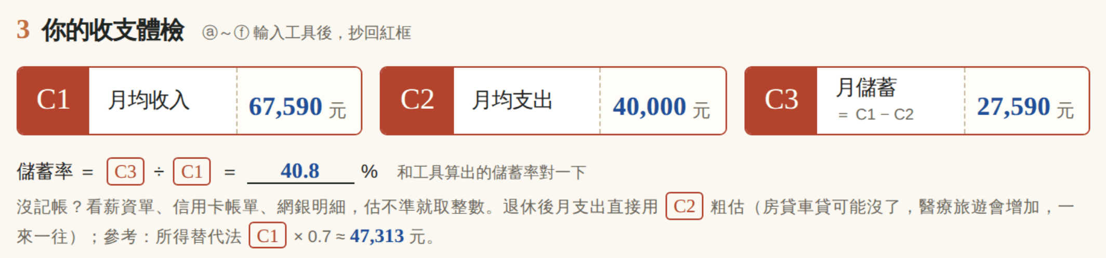
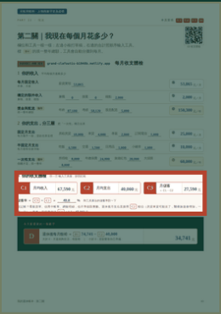
THE TEACHER'S RETIREMENT LEDGER
實作 03 ③ · 6 分鐘
HANDS-ON 03 · ③
收支體檢結果
工具算好的數字，抄回紅框
1
抄 C1 收入、C2 支出
WORKSHEET · 學習單第 3 頁
藍字＝示範老師的填法
2
C3 月儲蓄 ＝ C1 − C2
3
儲蓄率 ＝ C3 ÷ C1
4
參考：所得替代法 C1 × 0.7
學習單第 3 頁
教師退休現金流工作坊 · 從法規到自己的數字
23 / 55
Notes:
【85′–91′】實作 03 ③（第 3 頁「你的收支體檢」）。抄回 C1 月均收入、C2 月均支出；C3 月儲蓄 ＝ C1 − C2，儲蓄率 ＝ C3 ÷ C1（和工具的儲蓄率對一下）；參考所得替代法 C1 × 0.7。

Slide 24
THE TEACHER'S RETIREMENT LEDGER
II · 現況 · 為什麼用現在的支出
退休後的支出，一來一往
↓ 消失
→ 差不多
↑ 增加
房貸（若已繳清）
子女教育費
通勤油錢
退撫自提、儲蓄
伙食、水電瓦斯
電信網路
日常用品
保險（視保單）
醫療與保健
旅遊與興趣
長照預備金
孝親、紅白包
教師退休現金流工作坊 · 從法規到自己的數字
24 / 55
Notes:
【91′–94′】接著談退休後：為什麼可以直接用現在的支出 C2 當退休後支出？房貸、子女教育可能消失，但醫療、旅遊、長照會增加，一來一往。今天全部用「今天的錢」算，通膨已從報酬率扣掉，所以第四關用實質報酬 5%。

Slide 25
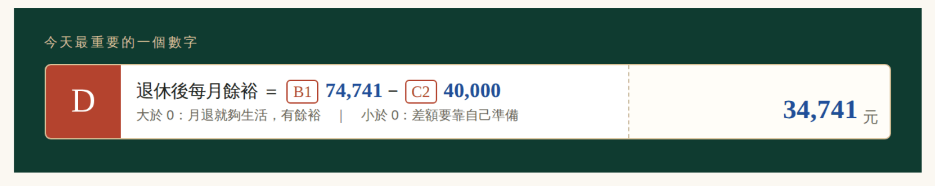
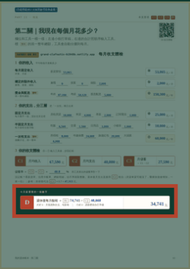
THE TEACHER'S RETIREMENT LEDGER
實作 03 D · 6 分鐘
HANDS-ON 03 · D
退休後每月餘裕
月退 − 月支出：大於 0 月退夠用，小於 0 差額要自己補
1
翻回第 2 頁，抄 B1
藍字＝示範老師的填法
WORKSHEET · 學習單第 3 頁
2
再抄一次 C2 月均支出
3
相減，寫進 D
4
封面「有根據」填上 C2
學習單第 3 頁
教師退休現金流工作坊 · 從法規到自己的數字
25 / 55
Notes:
【94′–100′】實作 03 D（第 3 頁最下面）。D 退休後每月餘裕＝月退－月支出：大於 0 代表月退就夠生活；小於 0 代表差額要自己補。先把 B1（翻回第 2 頁）和 C2 的數字再寫一次，再相減。最後翻回封面，把 C2 填進「有根據」，和開場的憑感覺比一比。可請 1–2 位分享 D 是正是負（不說金額）。不論正負，第四關都把月退當備案。

Slide 26
PART THREE · 100′–124′ · 學習單第 4 頁
理財之前，
先盤點你有的
III
淨值、財富階梯、負債比、緊急預備金
Notes:
【100′】進入第三關（學習單第 4 頁）：理財之前先盤點。

Slide 27
THE TEACHER'S RETIREMENT LEDGER
III · 盤點 · 淨值
淨值 ＝ 資產 − 負債
淨值 470 萬，真正動得了的只有 150 萬
資產
房屋現值
存款＋投資
970 萬
800 萬
170 萬
負債
房貸
480 萬
← 車貸 20 萬
500 萬
淨值
房屋淨值
動得了的錢
470 萬
320 萬
150 萬
房子不會生出現金流，也不能拿來定期定額；不含房子的淨資產才是理財的起點。
教師退休現金流工作坊 · 從法規到自己的數字
27 / 55
Notes:
【100′–103′】範例帳本：資產 970 萬、負債 500 萬、淨值 470 萬；但淨值裡 320 萬是房屋淨值，真正動得了的只有 150 萬。不含房子的淨資產才是理財的起點。

Slide 28
THE TEACHER'S RETIREMENT LEDGER
III · 盤點 · 財富階梯
《財富階梯》尼克．馬朱利（《持續買進》作者）
淨資產決定你站在哪一階，每階的功課不同
擴張與守成
事業加速
約 3 億以上
大型事業、家族企業維持階級
有感累積
約 3,000 萬–3 億
靠薪資難躍升，要拓展事業或創業
初步緩衝
約 300–3,000 萬
5–6
用錢滾錢，靠長期投資放大資產
月光求生
約 30–300 萬
4
投資自己，學核心技能、提升主動收入
約 30 萬以下
3
存緊急預備金，避開惡性負債
2
1
< 1 萬美元
1–10 萬美元
10–100 萬美元
100–1,000 萬美元
1,000 萬美元以上
教師退休現金流工作坊 · 從法規到自己的數字
28 / 55
Notes:
【103′–105′】盤點之前先給一把尺：《財富階梯》（尼克．馬朱利）用淨資產分六階（第 5、6 階合併呈現），每階功課不同。等一下算出 E1，就能對照自己在第幾階。台幣以約 30 元換算。

Slide 29
THE TEACHER'S RETIREMENT LEDGER
III · 盤點 · 財富階梯
三個原則，看懂自己的這一階
衡量標準
萬分之一法則
量力而行
看淨資產，不看收入
小錢不必糾結
解決這一階的煩惱
資產減負債才是你真正擁有的。月薪高但負債多，不一定站得比較高。
消費低於淨資產的 0.01%，就是不需要反覆計較的「小錢」。
專注眼前這一階的功課，不提前過超出自己階層的生活。
你的總淨值，就是你在階梯上的位置。
淨資產 470 萬 × 0.01% ＝ 470 元，這以下的咖啡不用算。
第 3 階的功課：用錢滾錢，也就是第四關的理財規劃。
教師退休現金流工作坊 · 從法規到自己的數字
29 / 55
Notes:
【105′–107′】三原則：用淨資產衡量、萬分之一法則（淨資產 × 0.01% 以下的消費不必糾結）、量力而行。學習單第 4 頁「資產總覽」下方有對照格。

Slide 30
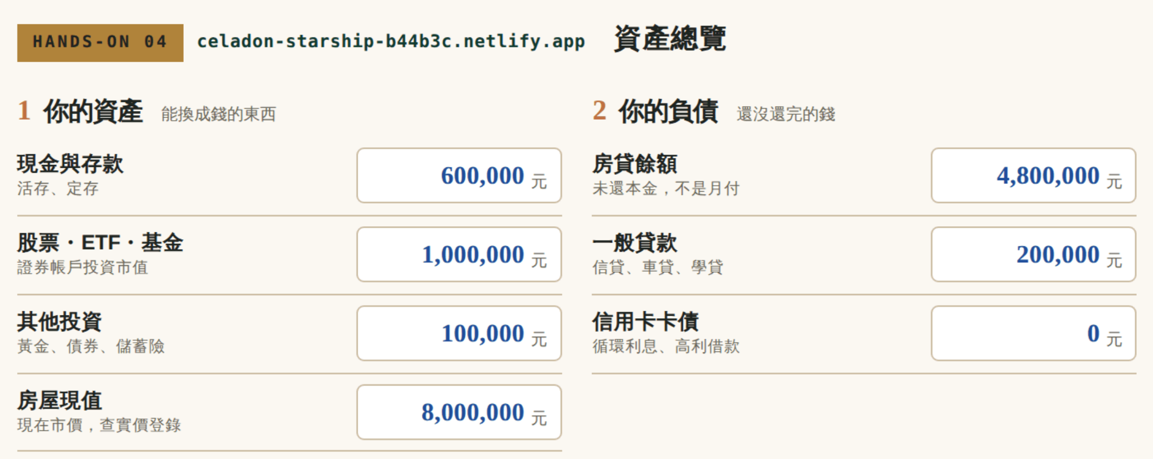
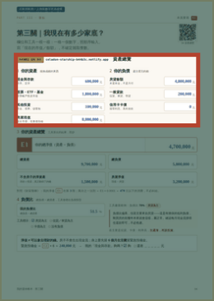

THE TEACHER'S RETIREMENT LEDGER
實作 04 ①② · 6 分鐘
HANDS-ON 04 · ①②
資產總覽
資產、負債分開填，和工具一模一樣
藍字＝示範老師的填法
WORKSHEET · 學習單第 4 頁
1
資產四格：寫現在的市值
2
負債三格：寫還沒還的本金
3
房貸寫餘額，不是每月付多少
4
七個數字依序輸入工具
手機掃描
開啟並加入書籤
學習單第 4 頁
教師退休現金流工作坊 · 從法規到自己的數字
30 / 55
Notes:
【107′–113′】實作 04 ①②（學習單第 4 頁上半）。資產 4 格寫現在市值、負債 3 格寫還沒還的本金（房貸寫餘額，不是月付），順序和工具一模一樣。

Slide 31
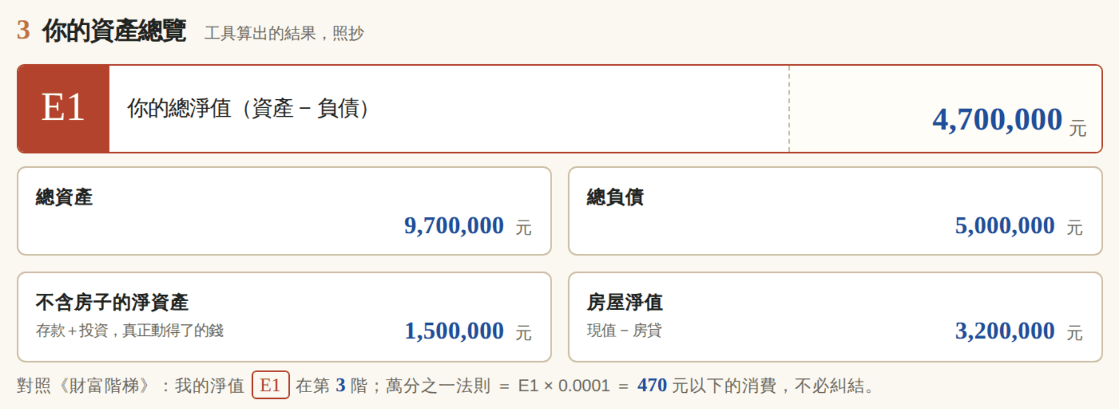
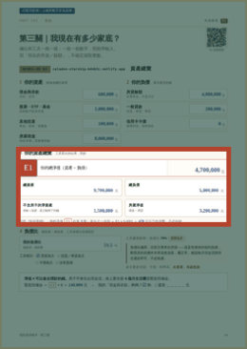
THE TEACHER'S RETIREMENT LEDGER
實作 04 ③ · 3 分鐘
HANDS-ON 04 · ③
資產總覽結果
工具算好的淨值抄回紅框，再對照財富階梯
WORKSHEET · 學習單第 4 頁
藍字＝示範老師的填法
1
抄 E1 總淨值
2
總資產、總負債
3
不含房子的淨資產、房屋淨值
4
我在第幾階？萬分之一是多少？
學習單第 4 頁
教師退休現金流工作坊 · 從法規到自己的數字
31 / 55
Notes:
【113′–116′】實作 04 ③（第 4 頁「你的資產總覽」）。抄回 E1 總淨值與四個小格：總資產、總負債、不含房子的淨資產、房屋淨值；再用 E1 對照財富階梯寫下第幾階，並算萬分之一（E1 × 0.0001）。

Slide 32
THE TEACHER'S RETIREMENT LEDGER
III · 盤點 · 負債比
負債比 ＝ 總負債 ÷ 總資產
負債比高不可怕，要看是哪一種債
工具畫面範例 · 負債比
房貸為主
78%
有擔保、利率低，剛買房前幾年偏高屬正常。確認每月還款撐得住就好。
房貸為主
信貸、卡債為主
負債比偏高，但若主要來自房貸——這是有擔保的低利負債，剛買房的前幾年本來就會這樣，屬正常。確認每月現金流撐得住還款即可，不必焦慮。
沒擔保、利率高。先還清，再談投資。
不論哪一種
身上先留 6 個月生活費當緊急預備金，遇到意外才不會被迫借錢或賣股。
教師退休現金流工作坊 · 從法規到自己的數字
32 / 55
Notes:
【116′–119′】負債比＝總負債 ÷ 總資產。唸出工具範例（78%、房貸為主）的說明：剛買房前幾年偏高屬正常，看現金流撐不撐得住。信貸、卡債為主則先還清再投資。

Slide 33
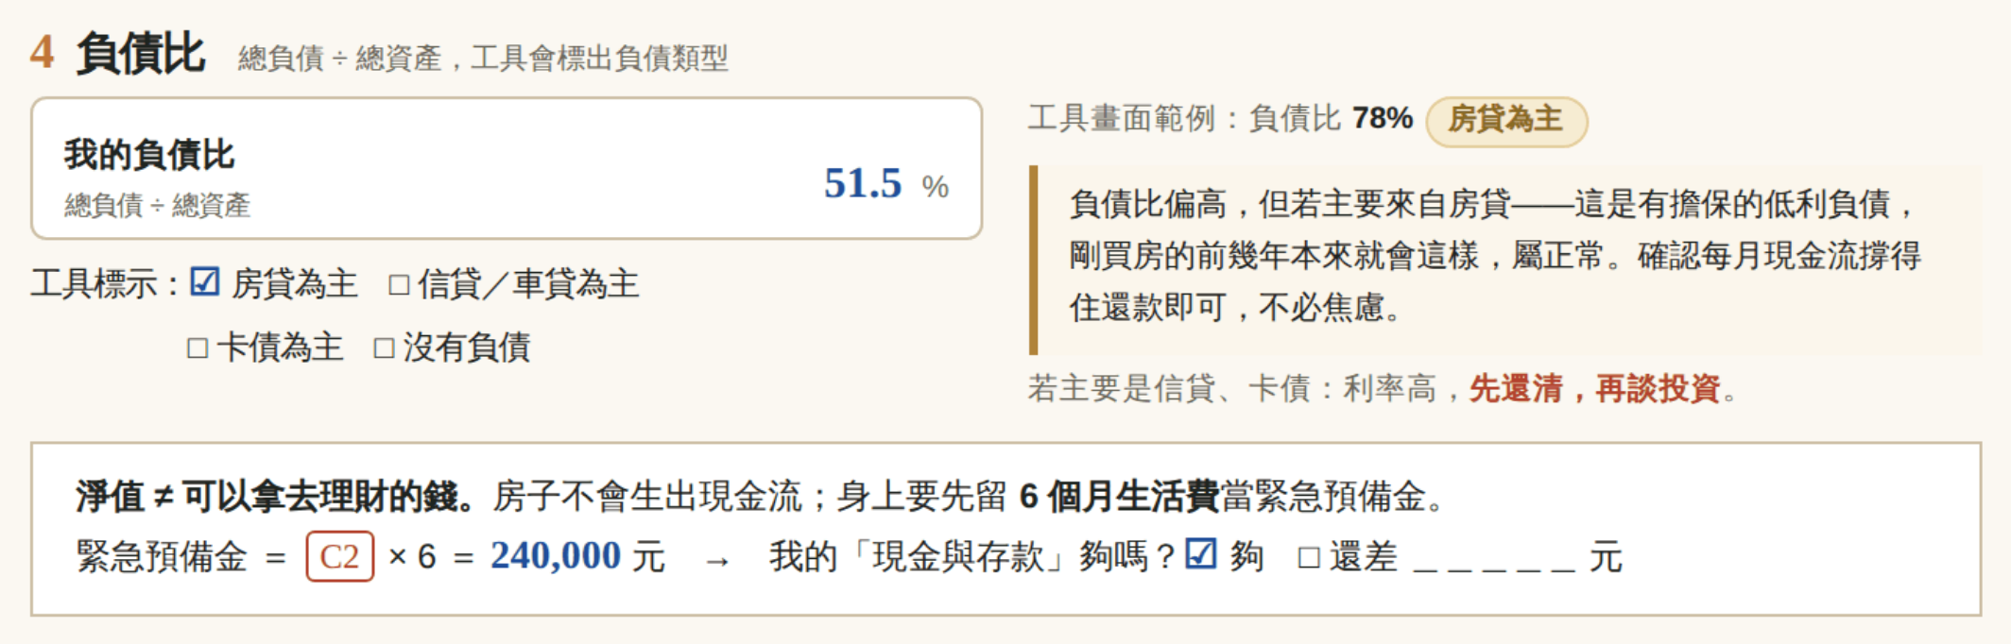
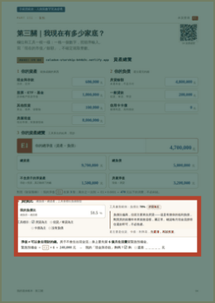
THE TEACHER'S RETIREMENT LEDGER
實作 04 ④ · 5 分鐘
HANDS-ON 04 · ④
負債比與預備金
看負債的組成，再檢查緊急預備金
1
抄負債比＋工具標示的類型
WORKSHEET · 學習單第 4 頁
藍字＝示範老師的填法
2
預備金 ＝ C2 × 6
3
現金與存款夠嗎？
4
不夠：先補預備金再投資
學習單第 4 頁
教師退休現金流工作坊 · 從法規到自己的數字
33 / 55
Notes:
【119′–124′】實作 04 ④（第 4 頁下半）。記下負債比與工具標示的類型；緊急預備金 ＝ C2 × 6，看現金與存款夠不夠，不夠就先補預備金再投資。

Slide 34
INTERMISSION
5′
休息一下，數字不會跑掉
回來後：假設沒有退休金，你要存多少？（學習單第 5 頁）
Notes:
【124′–129′】休息 5 分鐘。

Slide 35
PART FOUR · 129′–165′ · 學習單第 5–6 頁
把月退當備案，
自己存出本金
IV
目標本金、每月投入、看見複利，最後總複習
Notes:
【129′】進入第四關（學習單第 5–6 頁）：假設沒有退休金，把月退當備案。再次聲明：觀念分享，非投資建議。

Slide 36
THE TEACHER'S RETIREMENT LEDGER
IV · 理財 · 目標本金
假設沒有退休金 · 4% 法則
現在月支出 × 12 × 25
＝ 你的目標本金
每年提領本金的 4%，歷史上大多能撐約 30 年；保守者用 × 30。
月退是備案：有它更安心，沒有也不慌。
現在的月均支出
40,000
× 12 個月
480,000
× 25 4% 法則
12,000,000
1,200 萬
目標本金
教師退休現金流工作坊 · 從法規到自己的數字
36 / 55
Notes:
【129′–132′】第四關先講觀念、再動手。4% 法則：目標本金＝現在月支出 × 12 × 25。範例月支出 4 萬 → 1,200 萬。

Slide 37
THE TEACHER'S RETIREMENT LEDGER
IV · 理財 · 複利反推
存到 1,200 萬，越早開始越便宜
目標本金 1,200 萬、從零開始；實質報酬 5%、每月複利，僅為示意
還有 30 年
每月 14,420
還有 20 年
每月 29,200
還有 10 年
每月 77,280
晚 20 年開始，每月要付 5 倍以上。複利不是魔法，是時間的租金。
教師退休現金流工作坊 · 從法規到自己的數字
37 / 55
Notes:
【132′–135′】存到 1,200 萬（實質 5%）從零開始：30 年每月約 1.4 萬，10 年要 7.7 萬，差 5 倍以上。重點是時間。

Slide 38
THE TEACHER'S RETIREMENT LEDGER
IV · 理財 · 複利
每月 5,000 元，看複利怎麼長大
定期定額，假設實質年報酬 5%（每月複利），僅為示意
第 30 年，
利息比本金還多
416 萬
前 10 年幾乎看不出差別，
後 10 年才是複利真正發力的時候。
複利 236 萬
206 萬
78 萬
複利 86 萬
72 法則
72 ÷ 報酬率 ≈ 翻倍年數
5% → 約 14 年翻一倍
本金 180 萬
本金 120 萬
本金 60 萬
10 年
20 年
30 年
教師退休現金流工作坊 · 從法規到自己的數字
38 / 55
Notes:
【135′–138′】先讓大家猜每月 5,000、30 年後有多少，再揭曉 416 萬：本金 180 萬，其餘 236 萬是複利。帶 72 法則：5% 約 14 年翻一倍。

Slide 39
THE TEACHER'S RETIREMENT LEDGER
IV · 理財 · 讀懂結果
範例：32 歲開始，每月 2 萬，實質 5%，60 歲退休
工具結果這樣讀：本金 ＋ 複利 ＝ 退休時累積
退休時預估累積資產
早開始 vs 晚 10 年
約 1,460.8 萬
現在開始（28 年）
1,460.8 萬
晚 10 年（18 年）
698.4 萬
投入年數
本金總投入
複利貢獻
28 年
672 萬
788.8 萬
約 762 萬
晚 10 年少了
退休年齡 − 目前年齡
2 萬 × 12 × 28
時間幫你賺的
只晚 10 年，少掉的比一半還多：複利最值錢的，是最後那幾年。
本金 46%
複利 54%
教師退休現金流工作坊 · 從法規到自己的數字
39 / 55
Notes:
【138′–141′】動手前先看工具結果怎麼讀：每月 2 萬、28 年、5% → 1,460.8 萬＝本金 672 萬＋複利 788.8 萬；晚 10 年開始只剩約 698 萬，少了約 762 萬。

Slide 40
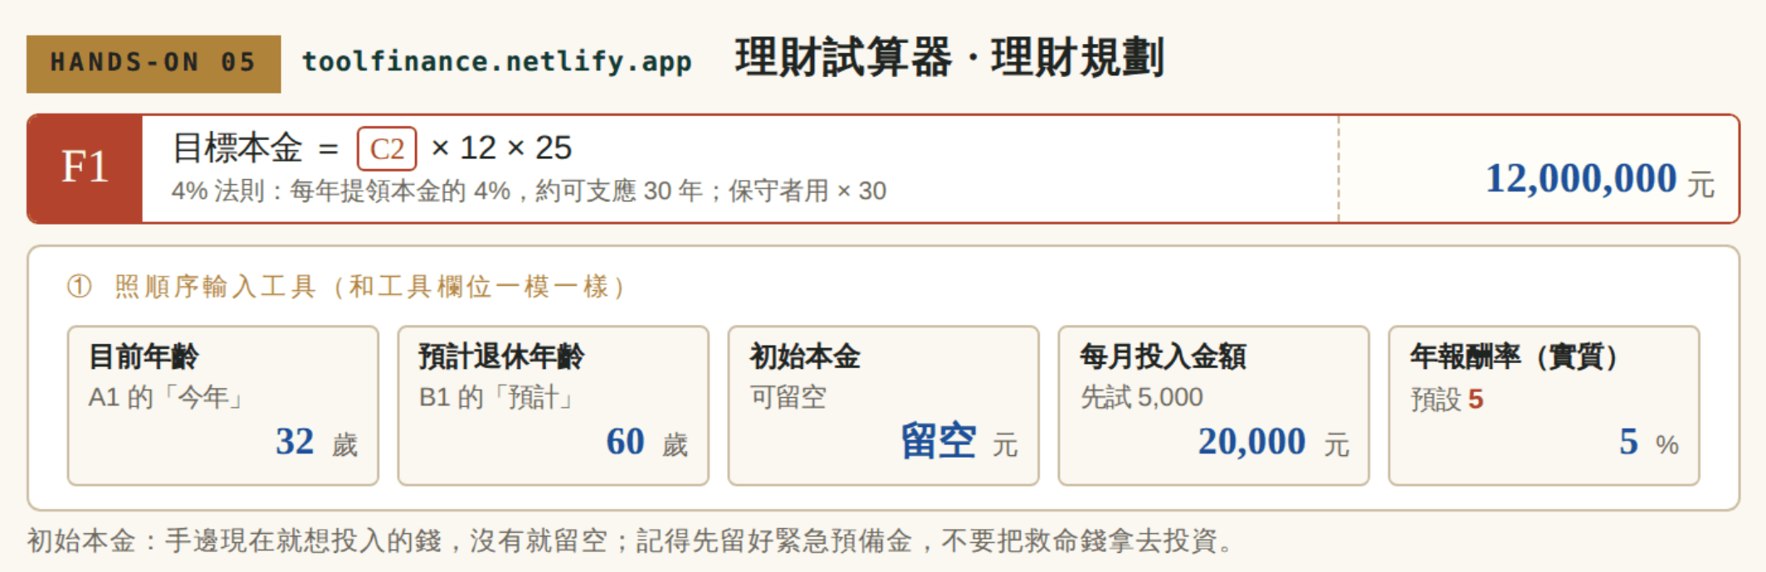
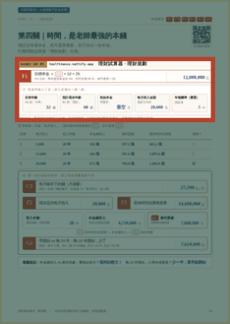

THE TEACHER'S RETIREMENT LEDGER
實作 05 ① · 5 分鐘
HANDS-ON 05 · ①
理財規劃
打開理財試算器「理財規劃」分頁
1
F1 ＝ C2 × 12 × 25
WORKSHEET · 學習單第 5 頁
藍字＝示範老師的填法
2
照順序填工具的五格
3
初始本金可留空
4
年報酬率（實質）填 5%
手機掃描
開啟並加入書籤
學習單第 5 頁
教師退休現金流工作坊 · 從法規到自己的數字
40 / 55
Notes:
【141′–146′】觀念講完，開始實作 05 ①（學習單第 5 頁上半）。先算 F1 ＝ C2 × 12 × 25。打開理財試算器「理財規劃」分頁，照順序填五格：目前年齡、預計退休年齡、初始本金（可留空）、每月投入、報酬率 5%。

Slide 41
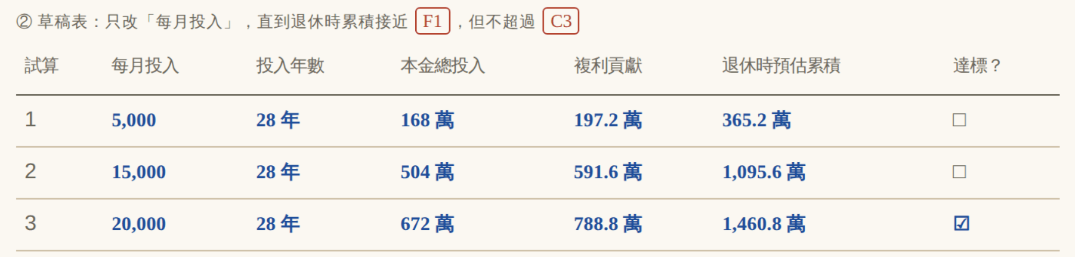
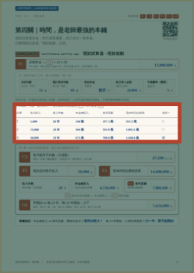
THE TEACHER'S RETIREMENT LEDGER
實作 05 ② · 6 分鐘
HANDS-ON 05 · ②
草稿表試三次
只改每月投入，其他都不動
1
每月投入先試 5,000
WORKSHEET · 學習單第 5 頁
藍字＝示範老師的填法
2
每試一次，寫一列結果
3
累積 ≥ F1 就打勾
4
投入不超過 C3 月儲蓄
學習單第 5 頁
教師退休現金流工作坊 · 從法規到自己的數字
41 / 55
Notes:
【146′–152′】實作 05 ②（第 5 頁中間的草稿表）。每月投入先試 5,000，其他不動、只改每月投入，每試一次寫一列。累積達到 F1 就打勾，但每月投入不要超過 C3 月儲蓄。

Slide 42
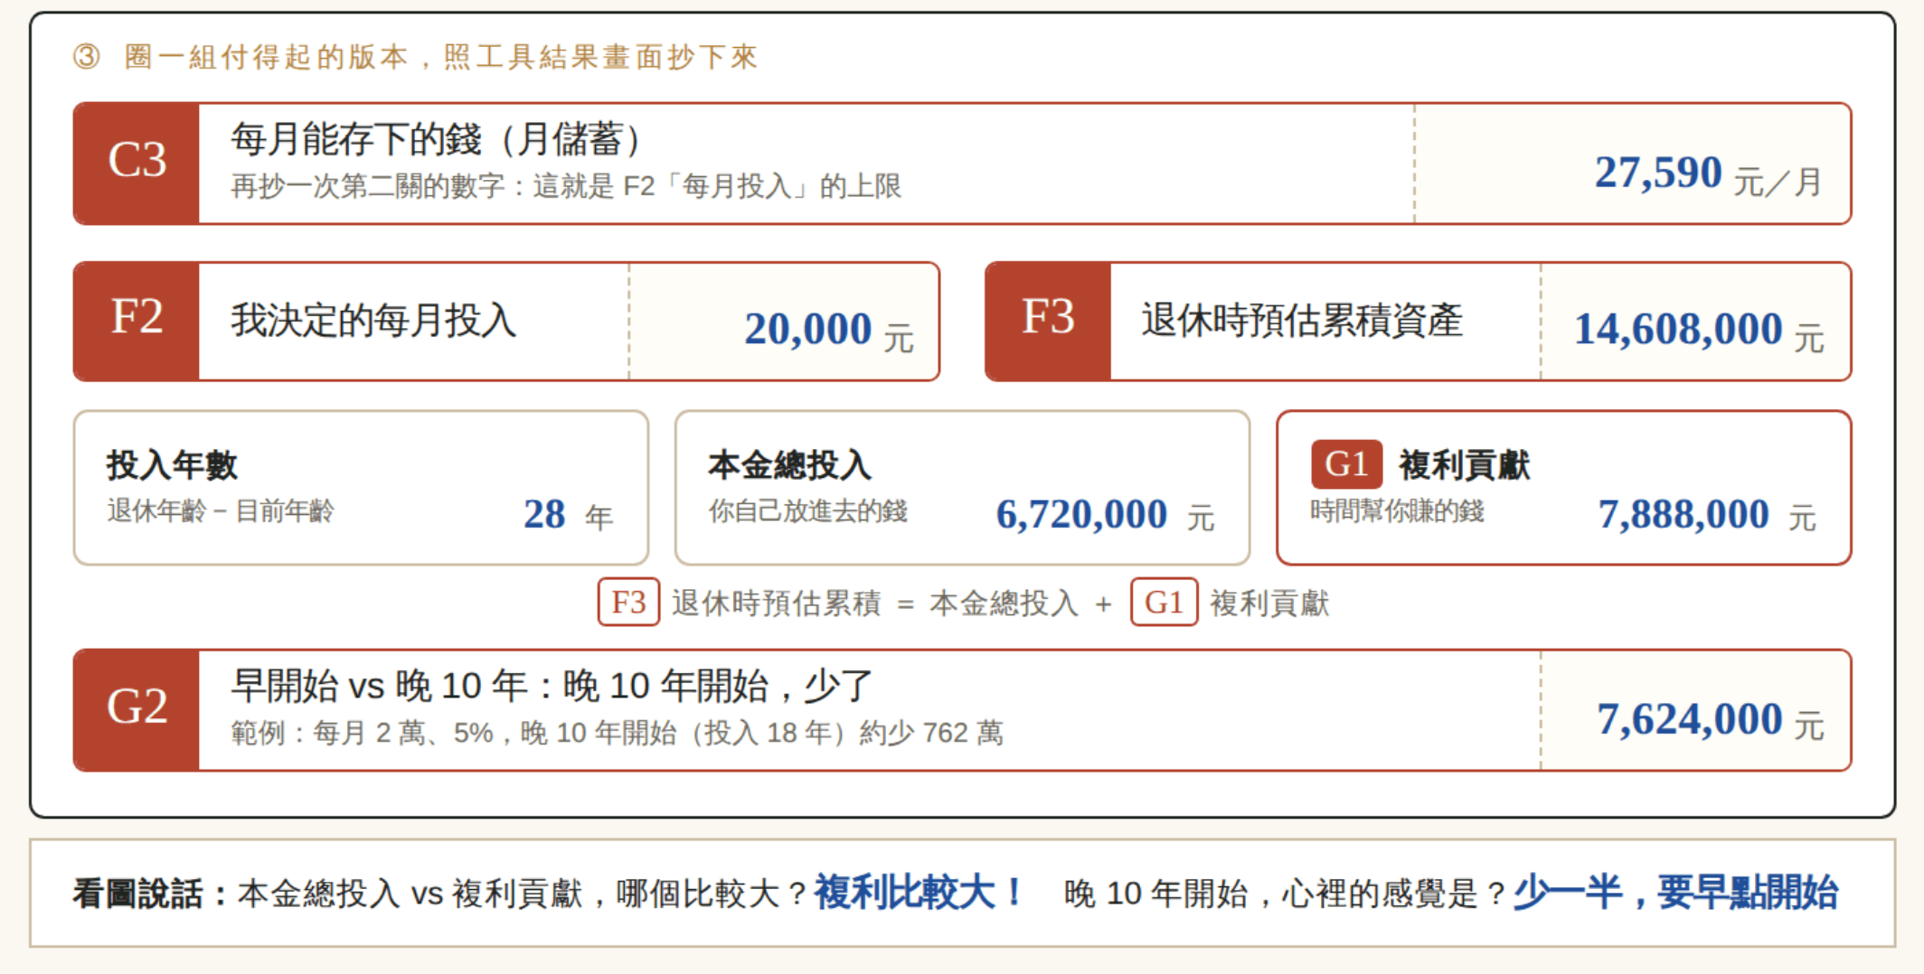
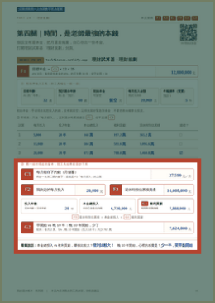
THE TEACHER'S RETIREMENT LEDGER
實作 05 ③ · 5 分鐘
HANDS-ON 05 · ③
抄下試算結果
WORKSHEET · 學習單第 5 頁
藍字＝示範老師的填法
圈一組付得起的版本，照畫面抄
1
先抄 C3：每月投入的上限
2
F2 每月投入、F3 累積資產
3
投入年數、本金、G1 複利
4
往下捲：晚 10 年少了 → G2
學習單第 5 頁
教師退休現金流工作坊 · 從法規到自己的數字
42 / 55
Notes:
【152′–157′】實作 05 ③（第 5 頁下半）。先在 F2 上方再抄一次 C3 月儲蓄，這是每月投入的上限；再圈一組付得起的版本，照結果畫面抄 F2、F3、投入年數、本金總投入、G1，往下捲讀 G2。請一兩位分享「晚 10 年」的感受。

Slide 43
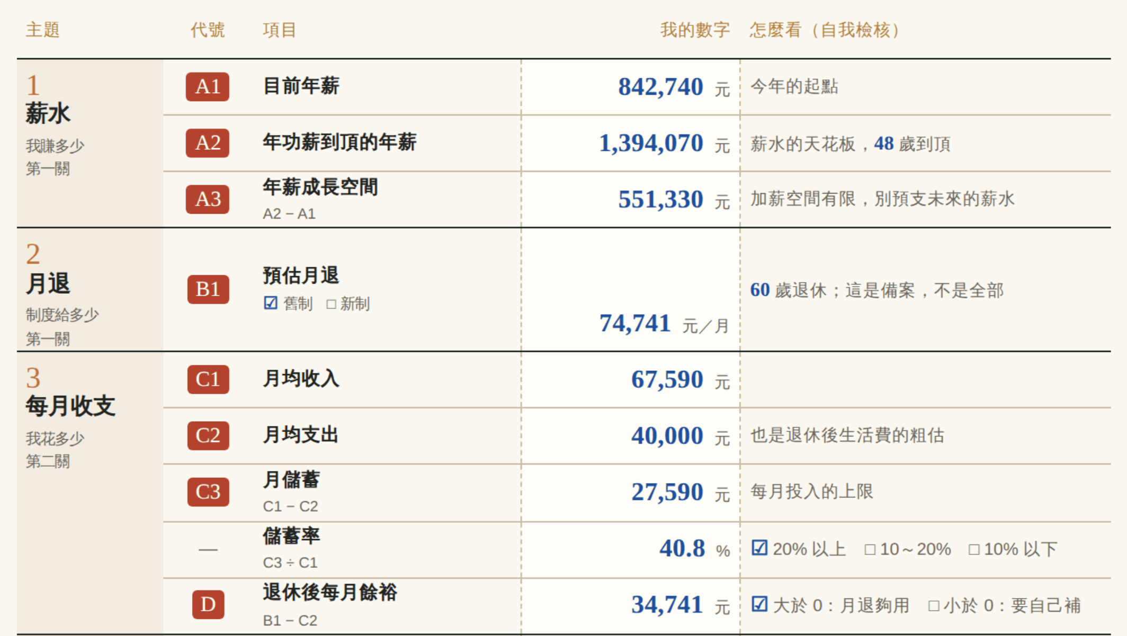
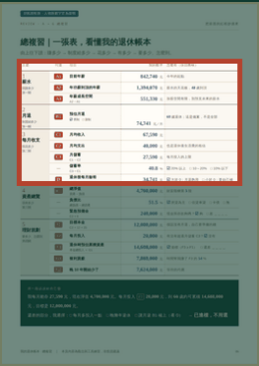
THE TEACHER'S RETIREMENT LEDGER
總複習 ① · 4 分鐘
REVIEW · ①
總複習
WORKSHEET · 學習單第 6 頁
藍字＝示範老師的填法
翻到第 6 頁，照代號把紅框抄過來
1
薪水：A1、A2、A3
2
月退：B1，勾舊制或新制
3
收支：C1、C2、C3、D
4
右欄打勾，自我檢核
學習單第 6 頁
教師退休現金流工作坊 · 從法規到自己的數字
43 / 55
Notes:
【157′–161′】總複習 ①（學習單第 6 頁上半）。照代號把前面的紅框抄過來：薪水 A、月退 B、每月收支 C 與 D，右欄打勾自我檢核。

Slide 44
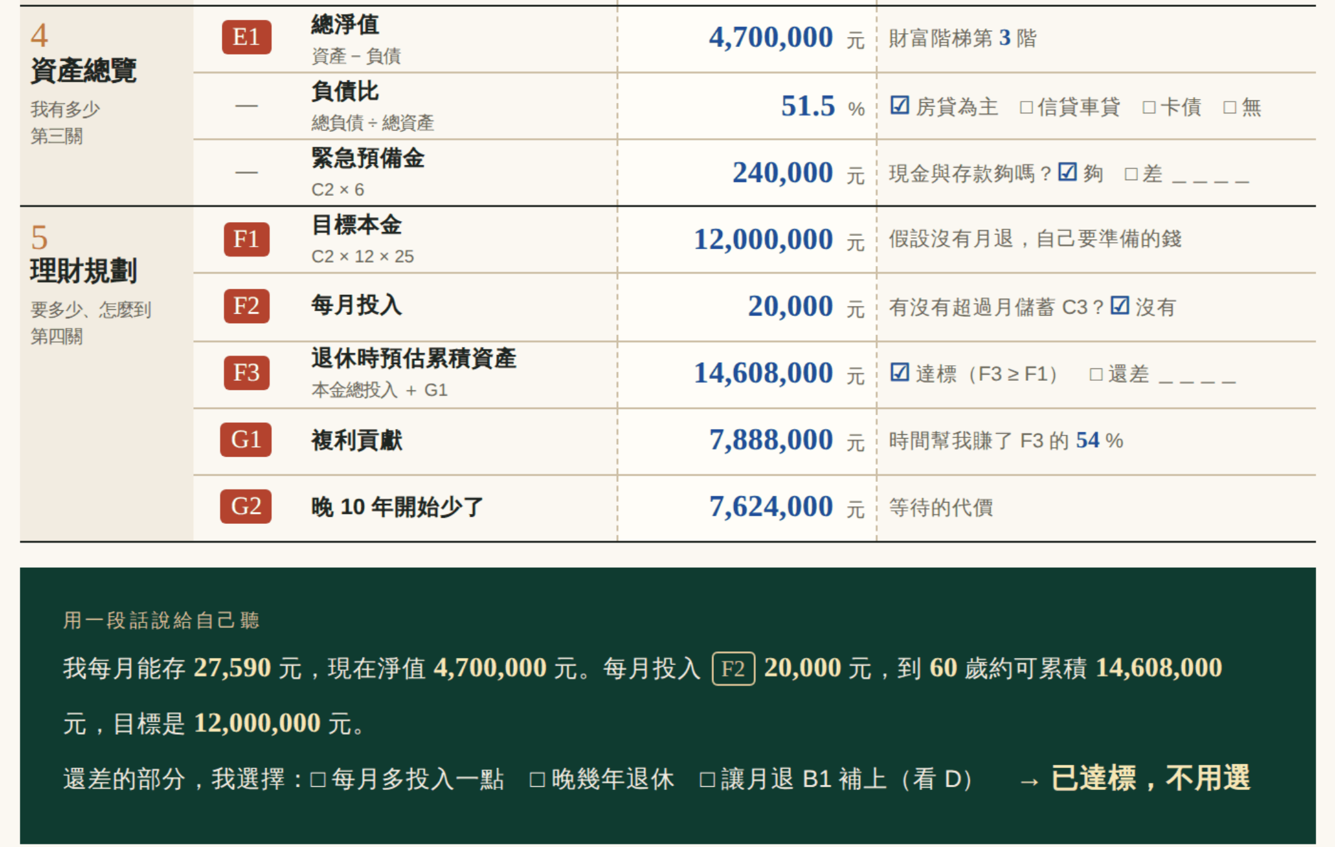
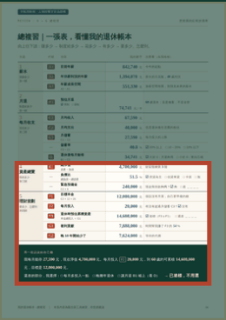
THE TEACHER'S RETIREMENT LEDGER
總複習 ② · 4 分鐘
REVIEW · ②
WORKSHEET · 學習單第 6 頁
藍字＝示範老師的填法
總複習
看有沒有達標，再說給自己聽
1
資產：E1、負債比、預備金
2
理財：F1、F2、F3、G1、G2
3
F3 ≥ F1？勾達標或寫差額
4
用一段話說給自己聽
學習單第 6 頁
教師退休現金流工作坊 · 從法規到自己的數字
44 / 55
Notes:
【161′–165′】總複習 ②（第 6 頁下半）。資產 E、理財 F／G 抄完後，看 F3 是否 ≥ F1；最後用一段話說給自己聽。沒達標的三個槓桿：每月多投入、晚幾年退休、讓月退補上。

Slide 45
EXTRA · 165′–178′ · 學習單第 7 頁
不選股，
買下整個市場
EX
為什麼買大盤、ETF 長期怎麼走、離開前的行動承諾
Notes:
【165′】延伸（學習單第 7 頁）：怎麼開始投資。再次聲明：非投資建議。

Slide 46
THE TEACHER'S RETIREMENT LEDGER
延伸 · 買大盤
買大盤 ＝ 用一檔市值型指數 ETF，買下一整籃大公司
為什麼買大盤，不買個股？
股王
9 成
0 選股
個股可能一去不回
專家也很難贏大盤
老師沒空盯盤
宏達電曾是 1,300 元的股王，如今不到 100 元。指數會定期換掉變弱的公司，大盤自己會換血。
美國 15 年統計，約 9 成主動型大型股基金，績效輸給 S&P 500（SPIVA，至 2024 年底）。
不用研究財報、不用猜高低點；費用低、一次分散，時間留給學生和家人。
買個股
買大盤
要做的功課
研究財報、產業、進出場時機
設定扣款，一年檢視一次
最壞的情況
押錯一家，可能大跌不回
跟著整體市場起伏，不會因一家歸零
教師退休現金流工作坊 · 從法規到自己的數字
46 / 55
Notes:
【165′–166′】為什麼買大盤不買個股：個股可能一去不回（宏達電）、專家也很難贏大盤（SPIVA 美國 15 年約 9 成輸給 S&P 500）、老師沒空盯盤。不推薦特定商品。

Slide 47
THE TEACHER'S RETIREMENT LEDGER
延伸 · 大盤 ETF
台股、美股大盤，長期怎麼走？
ETF
追蹤
成立以來年化
2008 海嘯
幾年翻倍
72 法則 · 錢多久翻一倍
0050
≈12.6%
−56%
≈ 6 年
72 ÷ 年報酬率（%）
≈ 翻倍年數
台灣市值前 50 大
市值型 · 2003
VOO
≈15%
試算用的 5% → 72 ÷ 5 ≈ 14 年
30 歲 10 萬 → 44 歲 20 萬
→ 58 歲 40 萬
美國 S&P 500
市值型 · 2010（海嘯跌幅以指數計）
−57%
≈ 5 年
0056
≈8.2%
過去平均 8～15%，試算只用 5%：扣掉通膨、留給波動，寧可保守。
台灣高股息 50 檔
高股息 · 2007
−58%
≈ 9 年
0056 配息多，但配息是從淨值裡拿出來的，長期總報酬反而較低；股災時高股息一樣跌。
含息、原幣計。0050 依元大投信公布成立以來累積報酬（至 2025/12/31）換算；0056 成立以來總報酬約 327%（至 2026/3/31）；跌幅為 2008 金融海嘯波段高點到低點，VOO 當時未成立，以 S&P 500 指數計。過去績效不代表未來，非投資建議。
教師退休現金流工作坊 · 從法規到自己的數字
47 / 55
Notes:
【166′–168′】0050、VOO 長期年化約 12～15%，0056 約 8%；2008 海嘯三者都跌了五成以上，高股息沒有比較抗跌。帶 72 法則，說明為什麼試算只用 5%。上課前請更新最新數據。

Slide 48
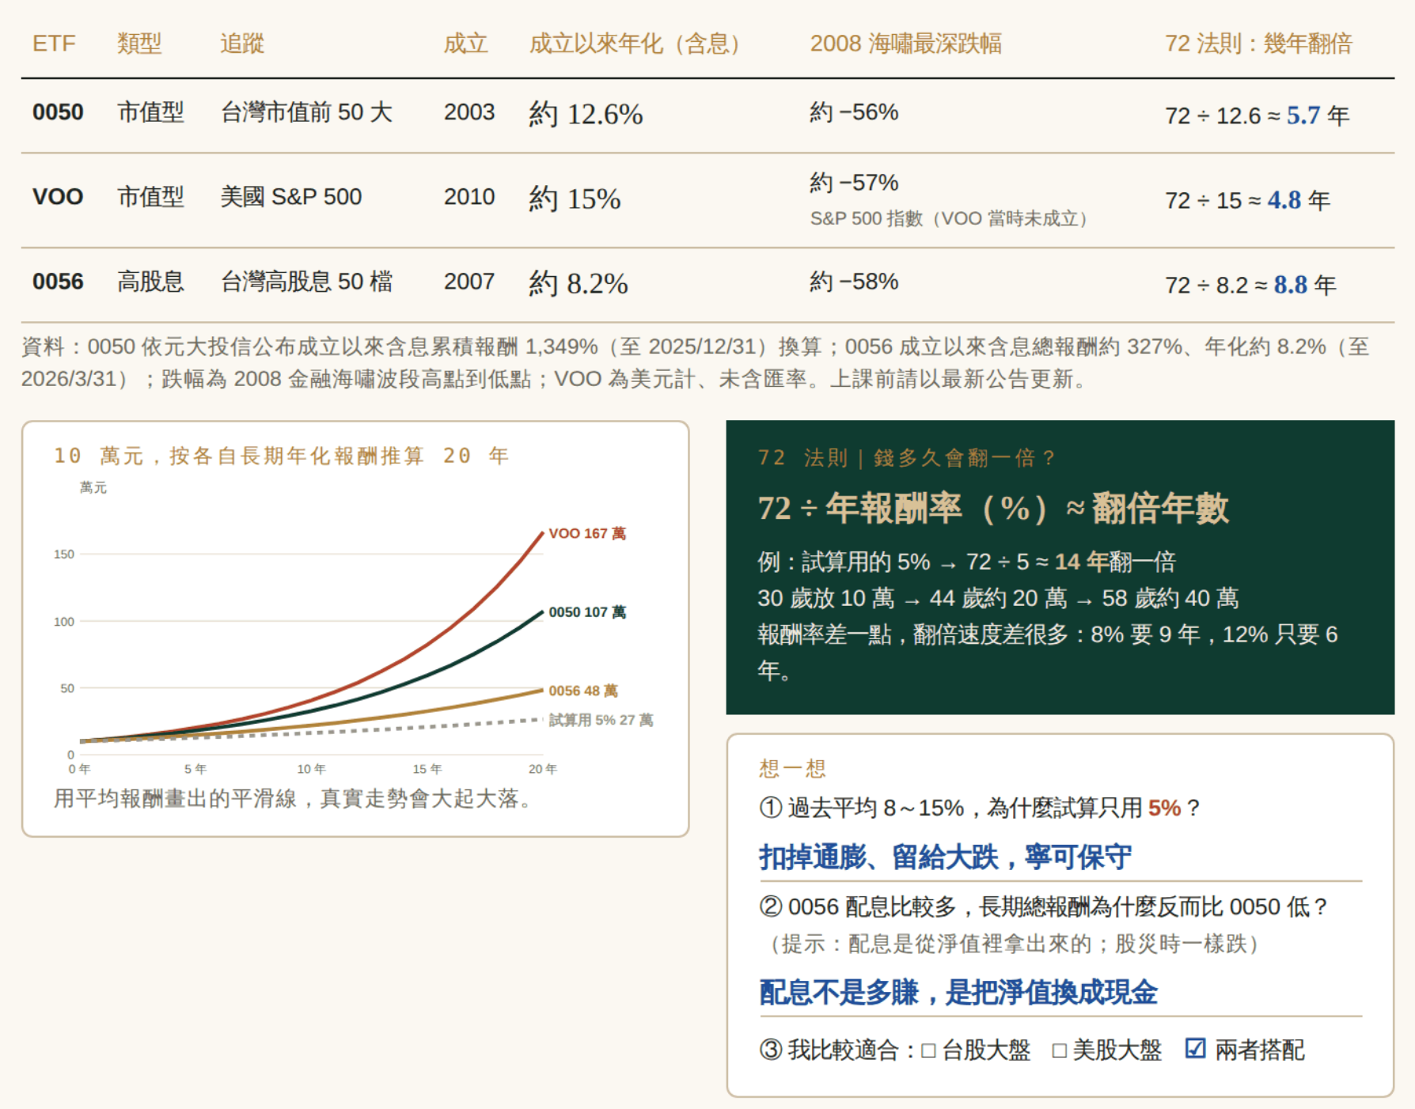
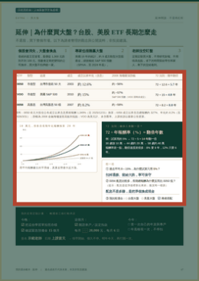
THE TEACHER'S RETIREMENT LEDGER
延伸 · 想一想 · 2 分鐘
EXTRA
WORKSHEET · 學習單第 7 頁
藍字＝示範老師的填法
72 法則與想一想
寫在第 7 頁表格最後一欄與右下角
1
72 ÷ 年化報酬 ≈ 翻倍年數
2
填表格最後一欄三格
3
想一想①：為什麼只用 5%？
4
想一想②③：寫下自己的答案
學習單第 7 頁
教師退休現金流工作坊 · 從法規到自己的數字
48 / 55
Notes:
【168′–170′】延伸實作（學習單第 7 頁中段）。用 72 法則填表格最後一欄三格（72 ÷ 年化報酬）；「想一想」三題寫下自己的答案，時間不夠可回家再寫。

Slide 49
THE TEACHER'S RETIREMENT LEDGER
延伸 · 定期定額
固定日期 · 固定金額 · 自動扣款
跌的時候，
你其實買到更多
月份
投入
價格
買到單位
1 月
3,000
100
30
價格繞了一圈回到 100，
每月 3,000 元扣了 4 個月，
帳面卻是賺 23%。
2 月
3,000
80
37.5
3 月
3,000
60
50
4 月
3,000
100
30
14,750
投入 12,000 → 147.5 單位 × 100
教師退休現金流工作坊 · 從法規到自己的數字
49 / 55
Notes:
【170′–171′】請老師先心算：價格跌到 60 又回 100，到底賺還賠？再揭曉 +23%。

Slide 50
THE TEACHER'S RETIREMENT LEDGER
延伸 · 開始
從今天到第一筆扣款，四步
1
2
3
4
先留預備金
開證券戶
選一檔大盤
設定扣款
›
›
›
6 個月生活費放存款，投資的錢才不會被迫賣
線上開戶約 15 分鐘，順便綁定扣款帳戶
市值型指數 ETF，一檔就夠，不用收集
發薪日後扣款，一年只檢視一次
講者自己的做法，僅供參考、非投資建議；標的請自行研究費用率、規模與追蹤指數。
教師退休現金流工作坊 · 從法規到自己的數字
50 / 55
Notes:
【171′–172′】四步驟，強調先有預備金。一檔大盤就夠。

Slide 51
THE TEACHER'S RETIREMENT LEDGER
延伸 · 常見問題
FAQ · 老師最常問的三句話
紀律，比時機重要
「現在是高點，要不要等？」
沒人猜得準。定期定額的意義，就是不用猜。
「大跌了，要不要停扣？」
跌的時候正在買便宜貨。停扣，才是真的虧。
「錢不多，有差嗎？」
3,000 元也可以開始。先養成習慣，再慢慢加碼。
教師退休現金流工作坊 · 從法規到自己的數字
51 / 55
Notes:
【172′–173′】三個常見問題，可開放 1 題現場提問。

Slide 52
THE TEACHER'S RETIREMENT LEDGER
延伸 · 風險
退休規劃的四個隱形對手
長壽風險
通膨風險
活得比錢久。公保年金與年金型收入是與生命等長的解方。
錢變薄。長期資產需要有成長性，不能全放定存。
順序風險
醫療長照
剛退休就遇大跌。退休前 5 年逐步提高保守資產。
最難估的一項。另外準備一筆，不要跟生活費混用。
教師退休現金流工作坊 · 從法規到自己的數字
52 / 55
Notes:
【173′–174′】四個風險快速帶過，時間不夠可略過。

Slide 53
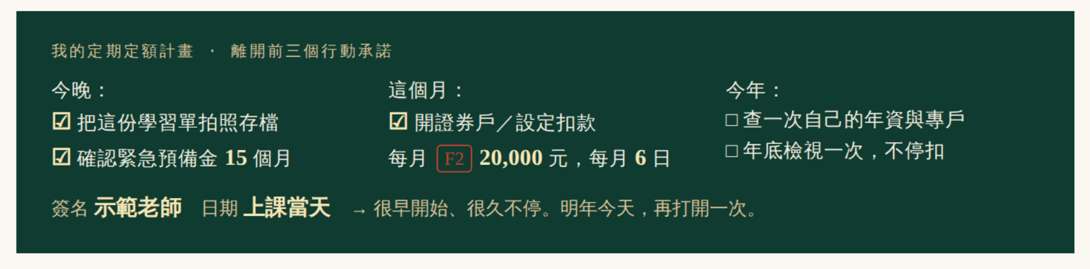
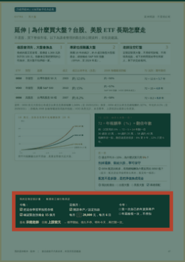
THE TEACHER'S RETIREMENT LEDGER
延伸 · 行動承諾 · 3 分鐘
EXTRA
行動承諾
寫在第 7 頁最下面，簽名＋日期
1
今晚：拍照存檔、確認預備金
WORKSHEET · 學習單第 7 頁
藍字＝示範老師的填法
2
這個月：開戶、設定扣款日
3
今年：查年資與專戶
4
明年今天，再打開一次
學習單第 7 頁
教師退休現金流工作坊 · 從法規到自己的數字
53 / 55
Notes:
【174′–177′】行動承諾寫在學習單第 7 頁最下面：今晚、這個月、今年各一件事，簽名＋日期。

Slide 54
THE TEACHER'S RETIREMENT LEDGER
結語 · 今天的一句話
今天的一句話
定期定額
買大盤
複利
用紀律取代猜測
用分散取代選股
用時間取代本金
你不需要很會投資，只需要很早開始、很久不停。
教師退休現金流工作坊 · 從法規到自己的數字
54 / 55
Notes:
【177′–178′】三句話收束。

Slide 55
CLOSING · Q&A
我們一輩子在陪學生
規劃未來，
也該陪自己算一次。
謝謝各位老師 ── 引路人
Notes:
【178′–180′】Q&A。感謝。

